Slide 1
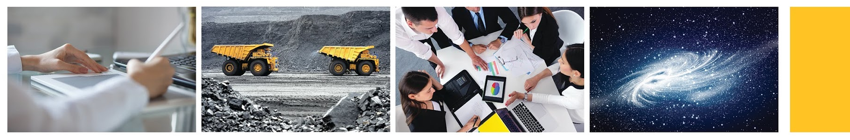
Diplomado en Big Data y Ciencia de Datos para Negocios Curso: Arquitectura e Infraestructura para Big Data y Data Science
Educación Profesional
Escuela de Ingeniería UC
Relatores: Leidy Ortiz y Néstor Campos

Slide 2
Contenidos
Arquitectura Big Data
Definición
Consideraciones
Ejemplos
Servicios serverless
Tipos de arquitectura Big Data

Slide 3
¿QUÉ ES UNA ARQUITECTURA?

Slide 4
¿Qué es una arquitectura?
Son las técnicas para conectar las tecnologías y responder a las necesidades del negocio.
Interconectar las herramientas para agilizar procesos de negocio.
Modificar y alterar un ambiente determinado para satisfacer una necesidad específica.

Slide 5
CONSIDERACIONES ARQUITECTÓNICAS

Slide 6
¿Qué debemos tener en cuenta?
¿De dónde vienen los datos?
¿Cómo llegan esos datos?
¿Tenemos la capacidad de soportar el volumen que llega?
¿Qué debemos responder a partir de los datos?
¿Qué tan rápido debemos obtener respuesta a partir
de los datos?
¿Con qué tecnologías y habilidades contamos en el equipo?

Slide 7
Consideraciones en sistemas distribuidos
Cualquier proyecto relacionado a Big Data / Data Science tiene que estar basado en un sistema distribuido.
Es decir, muchos computadores conectados y realizando el mismo trabajo, que sólo un equipo no podría hacer.

Slide 8
Consideraciones en sistemas distribuidos
Para ser un sistema distribuido, tiene que cumplir las siguientes condiciones:
Disponibilidad: Si necesito obtener un dato, el sistema distribuido puede entregarlo sin preocuparme en qué máquina está ese dato.
Consistencia: Todas las máquinas tienen los datos exactos al mismo tiempo.
Tolerancia a particiones/fallos: Si una máquina falla, las otras siguen funcionando sin problemas, ya que cada una tiene parte de los datos.

Slide 9
Consideraciones en sistemas distribuidos
Pero nos aparece el “Teorema de CAP”
Ningún sistema distribuido en el mundo puede asegurar los 3 al mismo tiempo en un 100%.
Siempre habrá que resignar alguno de los 3 conceptos
La pregunta es ¿cuál?
La respuesta depende de lo que realmente necesitamos hacer.

Slide 10
Disponibilidad
¿Necesitamos que en todos los computadores puedan responder en un tiempo razonable y sin errores?
Nadie quiere resignar la disponibilidad, por lo tanto es poco común que esto quede fuera.

Slide 11
Tolerancia a particiones/fallos
¿Podemos tener la opción que una máquina que contiene parte de nuestros datos falle?
Puede ser
Otra máquina puede tener respaldo de esos datos, y las otras máquinas siguen funcionando sin problemas
Los sistemas de datos estructurados no pueden resignar esto, porque estos sistemas dependen de todos los datos.
Los motores de datos relacionales funcionan así.

Slide 12
Consistencia
¿Necesitamos que en todos los computadores tengan los mismos datos al mismo tiempo?
Estamos en una era donde las redes de computadoras están esparcidas por todo el mundo, por lo tanto cumplir con esto es muy difícil.
Es más fácil resignar la consistencia (si es que podemos).

Slide 13
Consistencia
Si podemos hacerlo, entonces ¿cómo podemos confiar en que la información que consultamos sea correcta?
Tenemos que asumir que eventualmente todas las máquinas serán consistentes, lo que se conoce como Consistencia Eventual.

Slide 14
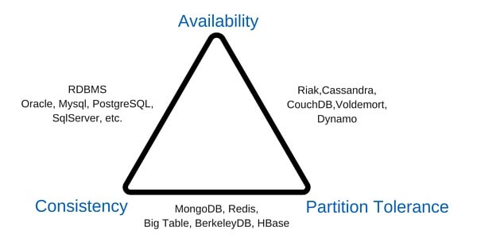
Ejemplos

Slide 15
EJEMPLOS ARQUITECTURAS

Slide 16
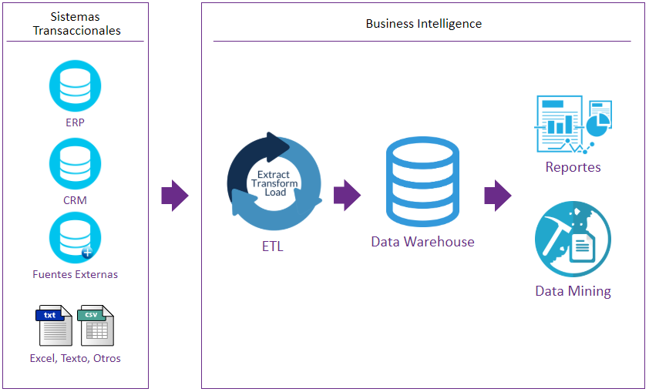
Arquitectura tradicional

Slide 17
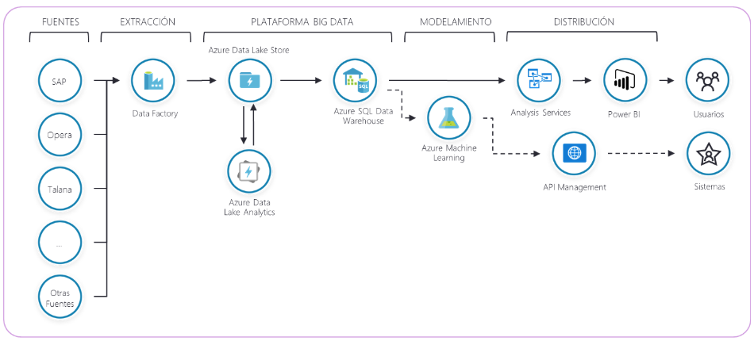
Azure

Slide 18
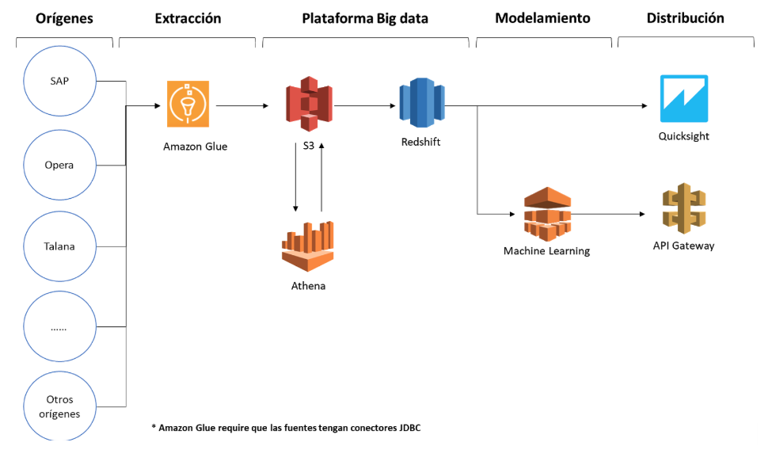
AWS

Slide 19
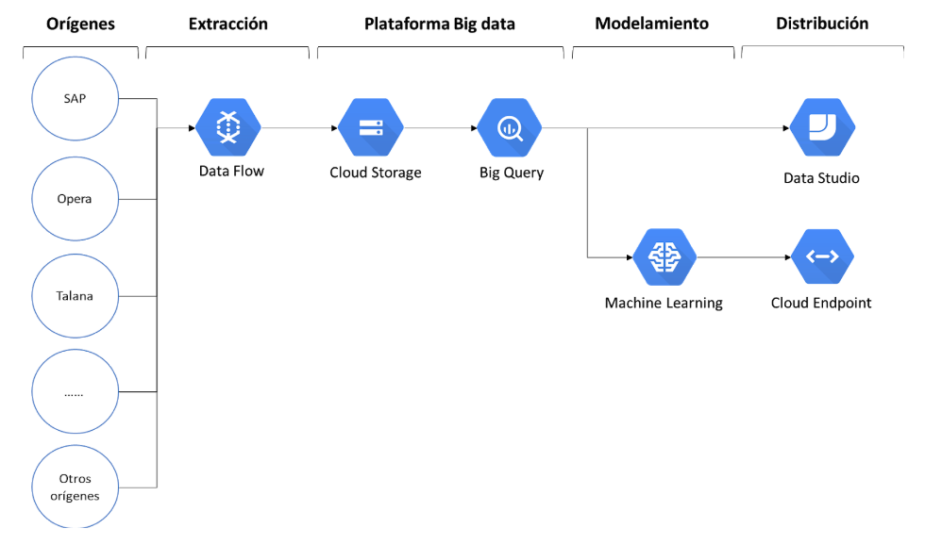
GCP

Slide 20
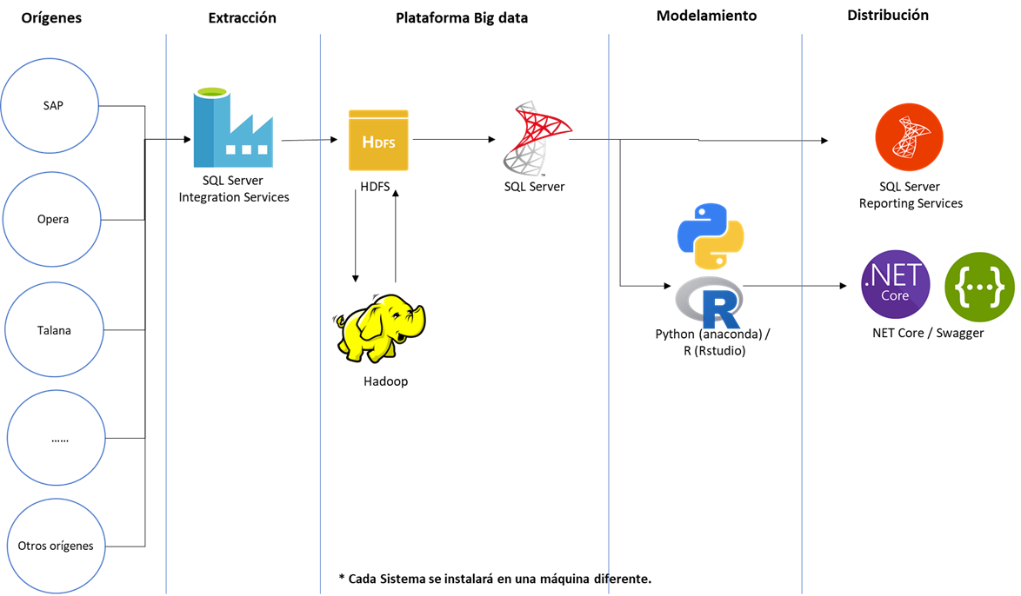
On-Premise

Slide 21
Ejemplo de estructura de Data Lake
Desarrollo
Holding
Datos
Empresa 1
Empresa 2, etc.
Datos
Aplicaciones
KPI
Raw
Preprocesado
Procesado
Raw
Preprocesado
Procesado
Aplicaciones
KPI
SAP
PI
…
SAP
PI
…
SAP
PI
…

Slide 22
Lo que falta
Los diagramas anteriores muestran cómo está modelada toda la arquitectura, pero falta modelar cómo los datos van a ser consumidos.

Slide 23
Lo que falta
Y por supuesto debemos entender quienes serán los usuarios consumidores de esta información:
Data scientist
Usuario de negocio (analista)
Gerente de área.

Slide 24





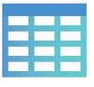
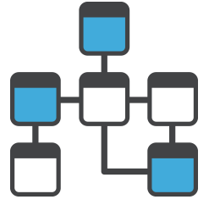





Consumo por gerente de área
On Premise
Cloud
Azure Data Lake Store
Azure SQL Data Warehouse
Azure Analysis Services
Raw Data
Pre-Processed
Data
Processed Data
Modelo Dimensional
Modelo Tabular
Orígenes de
datos
Máquinas virtuales
con conectores
PowerBI

Slide 25

Consumo por analistas
On Premise
Cloud
Azure Data Lake Store
Raw Data
Pre-Processed
Data
Processed Data
PowerBI
Orígenes de
datos
Máquinas virtuales
con conectores
Processed Data

Slide 26
Consumo por analistas
On Premise
Cloud
Azure Data Lake Store
Raw Data
Processed Data
PowerBI
Orígenes de
datos
Máquinas virtuales
con conectores

Slide 27
Consumo por Data Scientist
On Premise
Cloud
Azure Data Lake Store
Raw Data
Orígenes de
datos
Máquinas virtuales
con conectores
Spark

Slide 28
TIPOS DE ARQUITECTURAS

Slide 29
Tipos de arquitecturas
Hay muchos tipos de arquitecturas, pero 2 principales:
Arquitectura Lambda
Arquitectura Kappa

Slide 30
Arquitectura Lambda
A veces la cantidad de datos a procesar no se puede hacer en tiempo real, y debe realizarse en procesos batch.
Eso trae el problema que el resultado ya tiene un retraso que puede ser considerable.

Slide 31
Arquitectura Lambda
La idea es procesar parte de los datos en batch y otra parte en tiempo real. Luego combinarnos cuando hay que hacer el análisis

Slide 32
Arquitectura Lambda
Este modelo de arquitectura se descompone en 2 partes:
Capa Batch (cold path): Almacena los datos en el sistema distribuido y luego los procesa.
Capa veloz (hot path): Analiza los datos en tiempo real, resignando un poco de precision.

Slide 33
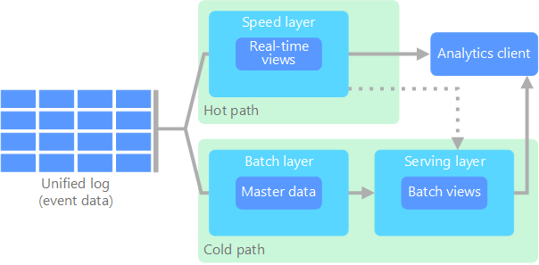
Arquitectura Lambda

Slide 34
Arquitectura Kappa
La desventaja de la arquitectura Lambda es que hay 2 capas de procesamiento, por lo tanto la lógica está dividido en 2 partes también (una mala práctica en tecnologías)

Slide 35
Arquitectura Kappa
Kappa mitiga esto, conectando la capa batch (de procesamiento a largo plazo) con la capa de velocidad (procesamiento de corto plazo), por lo tanto ésta última tiene la lógica de procesamiento.

Slide 36
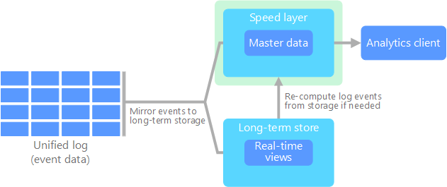
Arquitectura Kappa

Slide 37
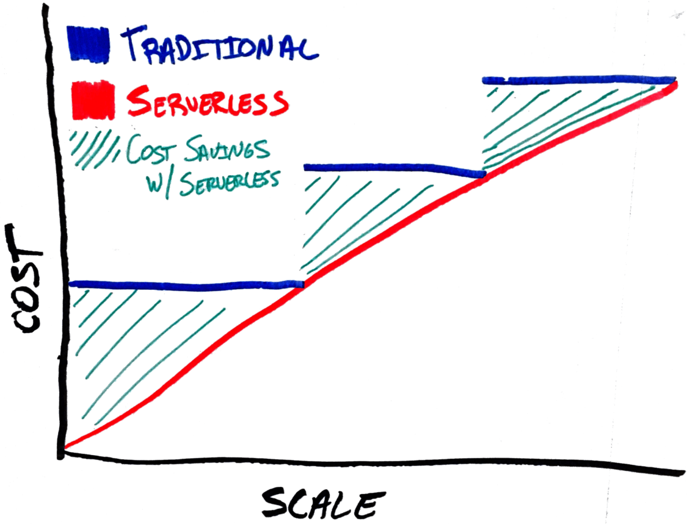
Serverless
Es la capacidad de hacer computación sin preocuparse de los servidores donde se realiza el proceso.
Es un modelo de
servicio y un modelo
de costos.

Slide 38
FIN CLASE 4 ¡MUCHAS GRACIAS!
Leidy Ortiz y Néstor Campos

